Slide 1

Migration vers Exchange Online

Slide 2

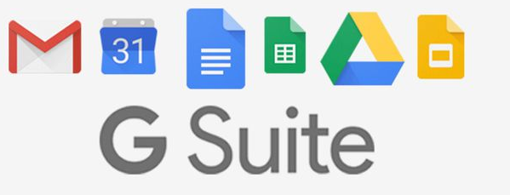




Configuration actuelle
Service Client
Qualité
RH
Marketing
Commercial

Slide 3




Migration Gsuite vers Exchange Online
Avantages de la migration:
Economies : achat et entretiens des serveurs ; acquisition logiciel; maintenance; flexibilité (ajout de serveurs virtuelles).
Fluidité de processus de stockage et d’envoi et de partage de documents.
Renforcer les outils collaboratifs et bénéficier de l’évolutivité de Microsoft pour se recentrer sur les objectifs métiers.
Niveau de sécurité de Exchange Online

Slide 4
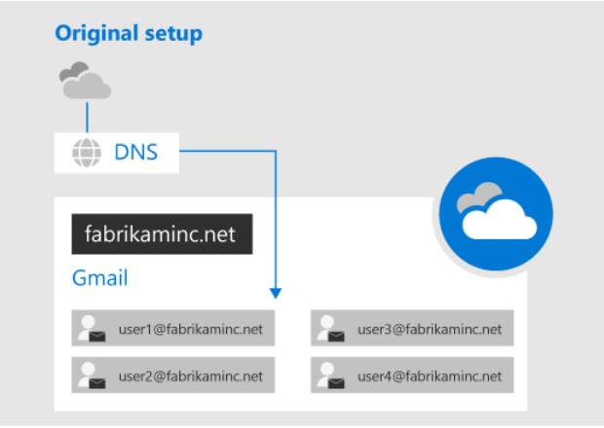
Migration Gsuite vers Exchange Online
Vue d’ensemble du processus:

Slide 5
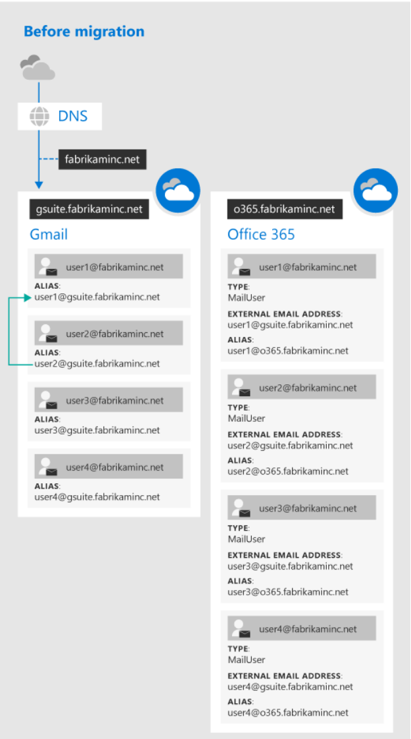
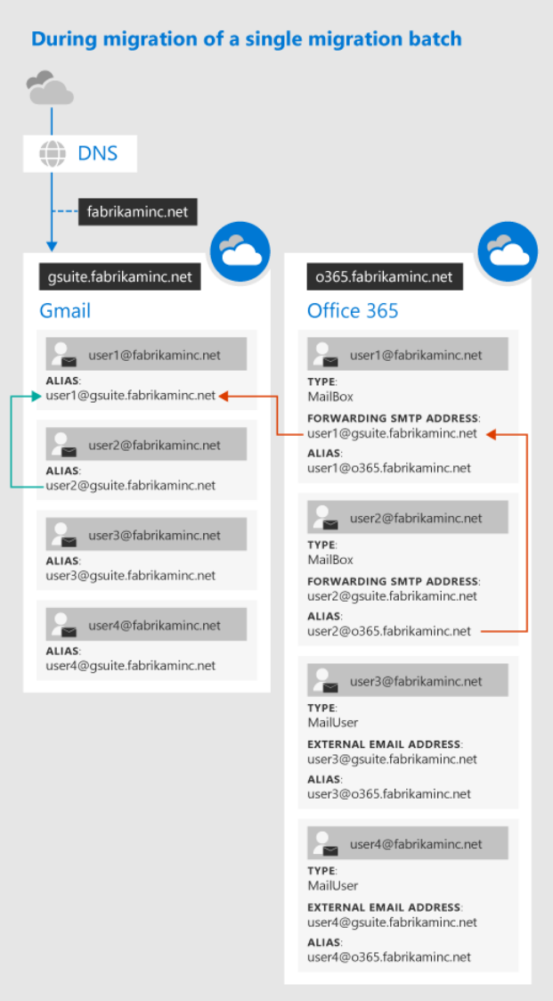

Slide 6
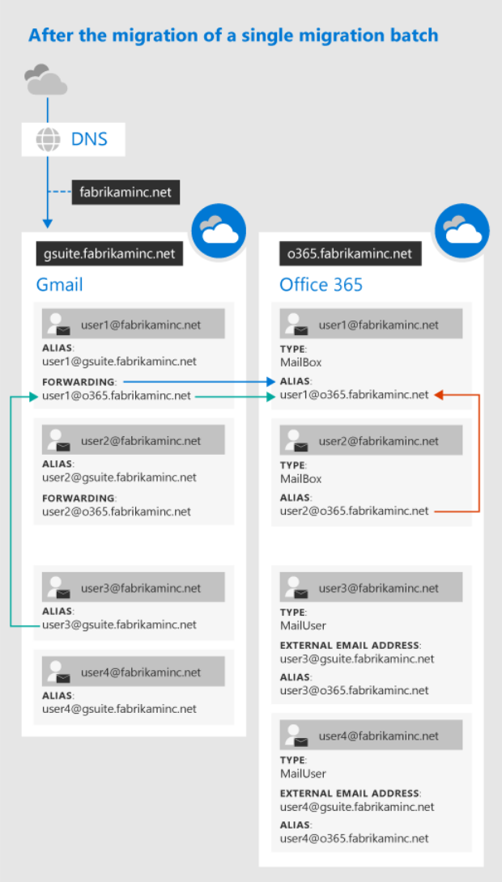
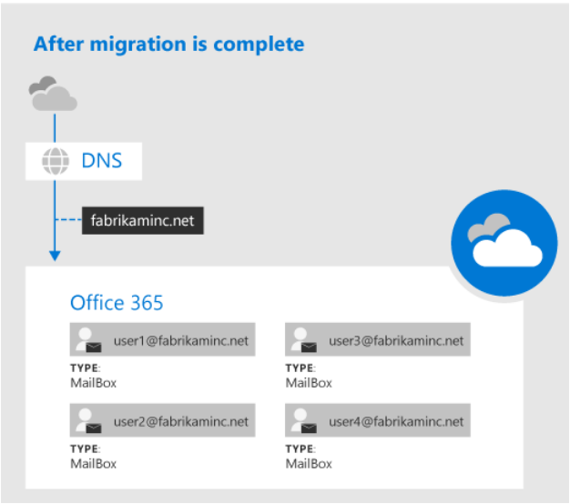

Slide 7


Migration Gsuite vers Exchange Online
Procédure concrète :
Créer un compte de service Google
Créer les
sous-domaines de routage
Démarrer le lot de migration
Mettre en service les utilisateurs
(MailUser)
Activer les API

Slide 8
Migration Gsuite vers Exchange Online
Limitations :
Type de données | Limitations
Courrier | Paramètres de vacances, réponses automatique, filtres/règles
Salles de réunion | Réservation de salles
Calendrier | Les calendriers partagés, les pièces jointes cloud, les liens Google Hangout et les couleurs des événements
Contacts | Un maximum de trois adresses de messagerie par contact sont migrées
Contacts | Les balises Gmail, les URL de contact et les balises personnalisées ne seront pas migrées

Slide 9
Migration Zimbra + Lotus Notes IBM + Amazon WorkMail vers Exchange Online
Avantages :
Zimbra est un service de messagerie non adapté pour les grosses infrastructures contrairement à O365
Passer d’une interface vieillissante à un environnement ergonomique et « user friendly »
Bénéficier d’un service flexible, sécurisé et adapté aux besoins
Passer d’une messagerie difficile à prendre en main à une messagerie plus simple et plus ergonomique
Bénéficier d’un environnement de collaboration tout intégré
Réduire les coûts de maintenance
Bénéficier d’un environnement de collaboration tout intégré
Renforcer les outils collaboratifs pour se recentrer sur les objectifs métiers

Slide 10


Migration Zimbra + Lotus Notes IBM + Amazon WorkMail vers Exchange Online
Choix de migration :
Migration manuelle : Convertir les fichier Zimbra au format PST
Avantages:
Gratuit
Viable pour des petites structures
Inconvénients :
Procédé très coûteux en temps
Forte probabilité de corruption des header SMTP
Possibilité de détruire des fichiers / perte de données
Migration automatique avec la solution MigrationWiz
Avantages :
Facilité d’utilisation
Aucun impact sur les utilisateurs
Gain de temps
Sécurité, conformité des données
Améliorer les capacités de migration
Evolutivité
Inconvénients :
Prix
15$/USER

Slide 11
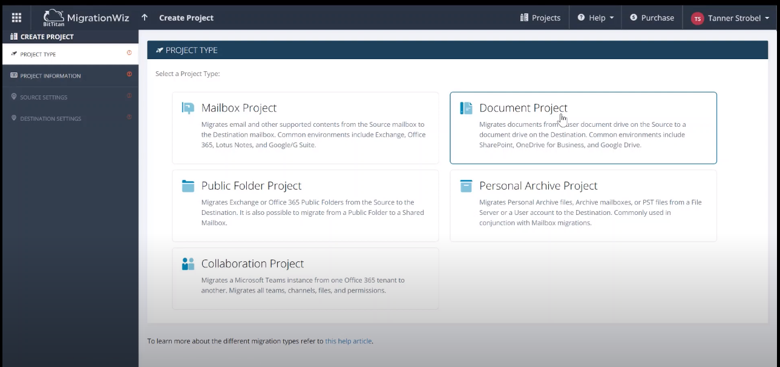
Migration Zimbra + Lotus Notes IBM + Amazon WorkMail vers Exchange Online
Exemple d’utilisation de l’outil MigrationWiz :
Créer un MailBoxProject

Slide 12
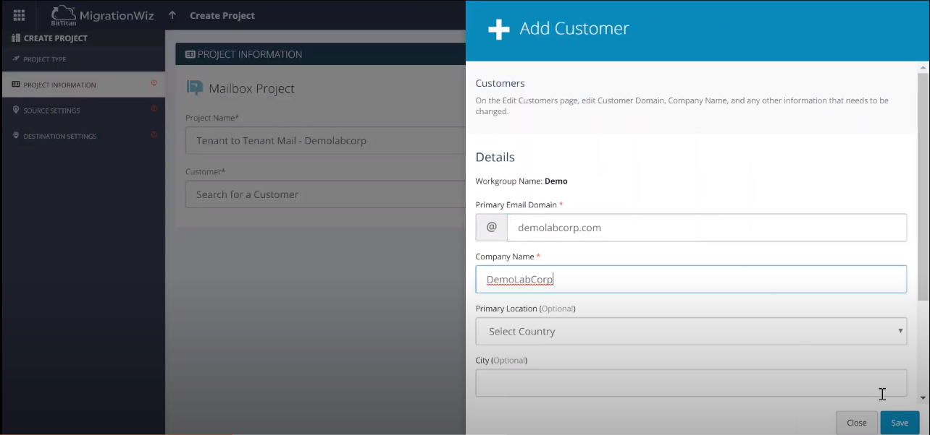
Migration Zimbra + Lotus Notes IBM + Amazon WorkMail vers Exchange Online
Exemple d’utilisation de l’outil MigrationWiz :
Renseigner le nom de domaine principale

Slide 13
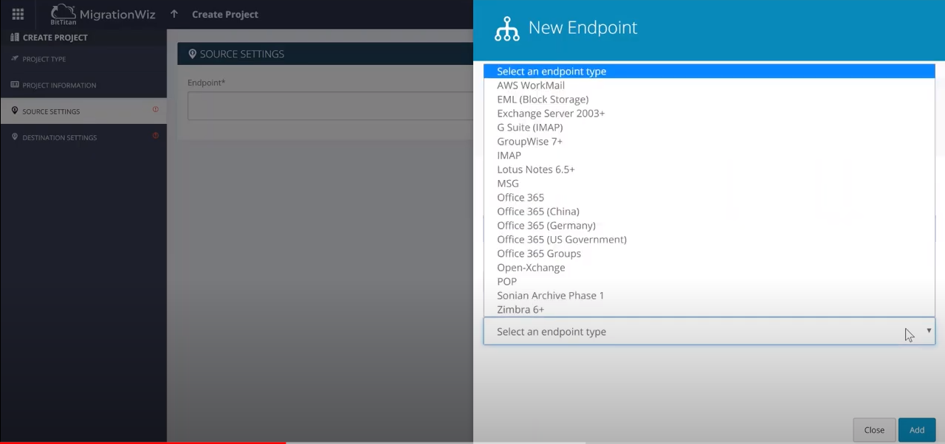
Migration Zimbra + Lotus Notes IBM + Amazon WorkMail vers Exchange Online
Créer les domaines source et destination

Slide 14
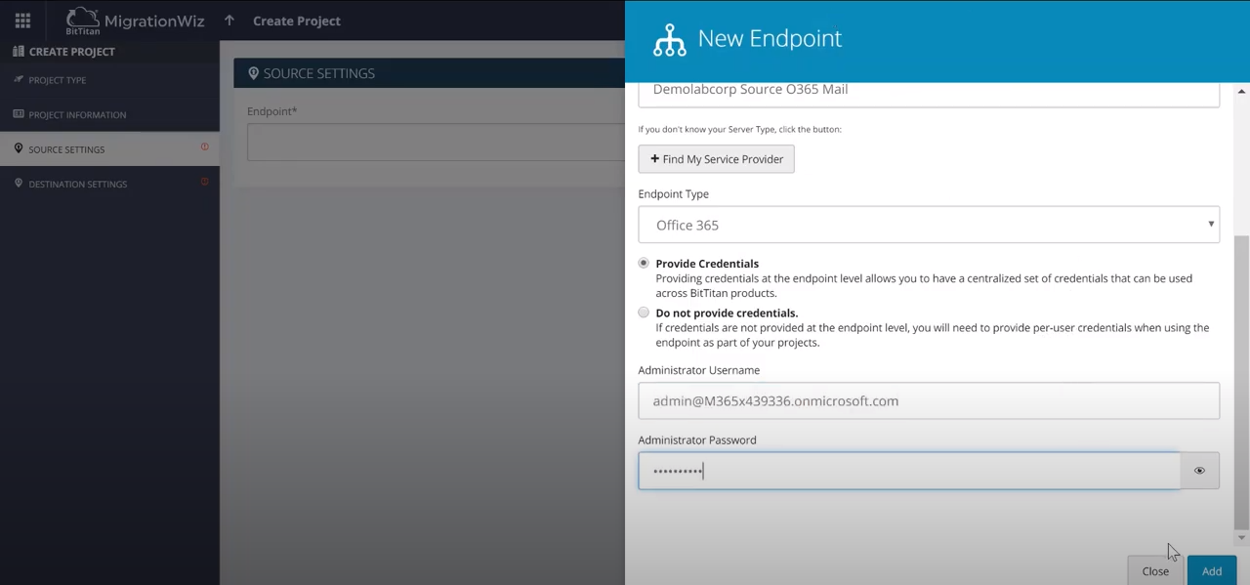
Migration Zimbra + Lotus Notes IBM + Amazon WorkMail vers Exchange Online
Créer comptes admin correspondants

Slide 15
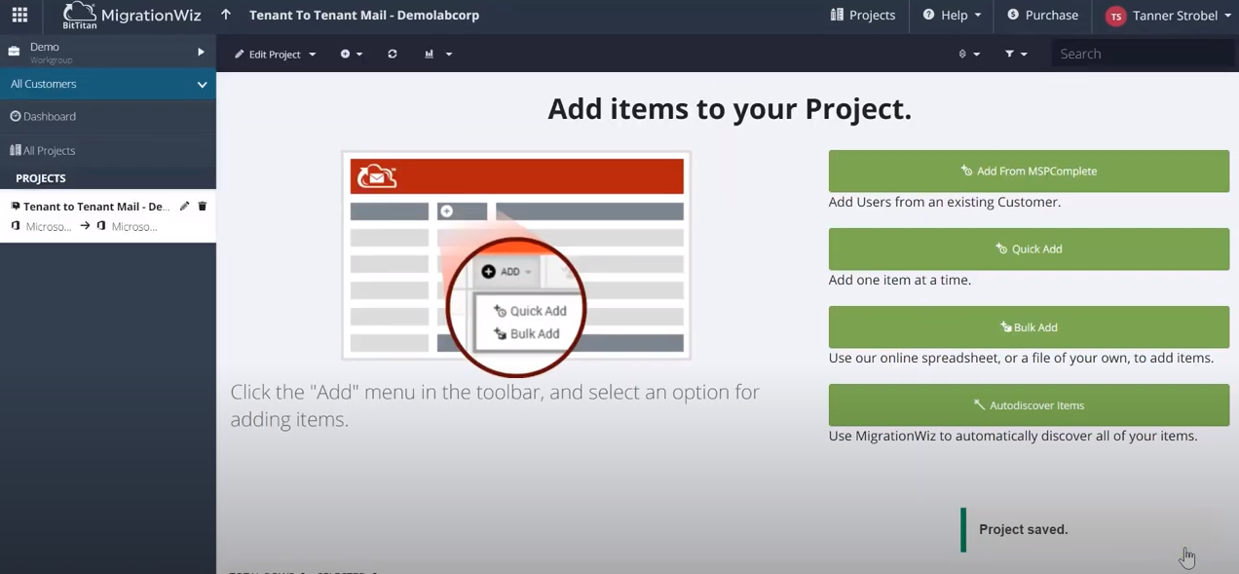
Migration Zimbra + Lotus Notes IBM + Amazon WorkMail vers Exchange Online
Ajouter des utilisateurs

Slide 16
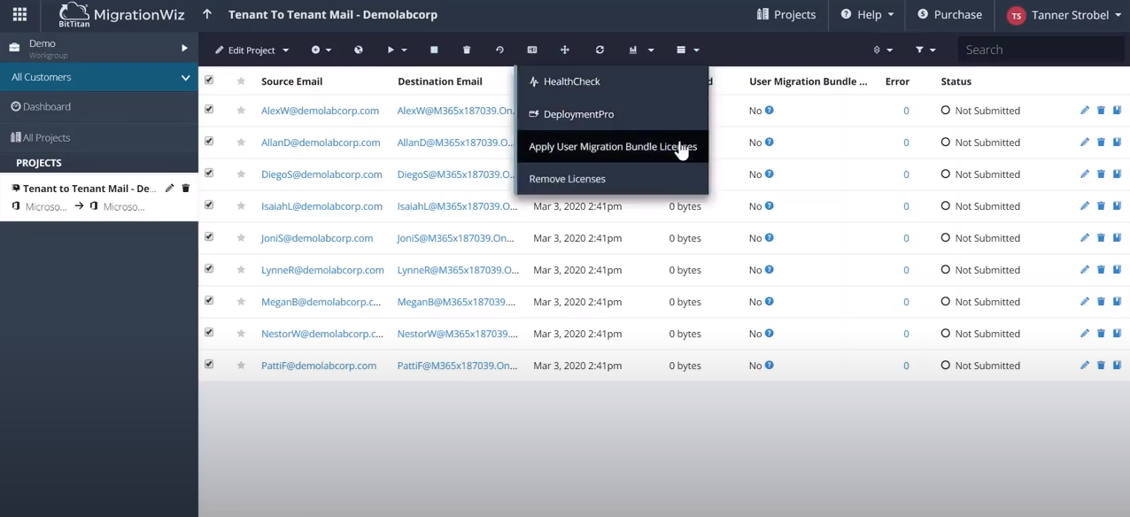
Migration Zimbra + Lotus Notes IBM + Amazon WorkMail vers Exchange Online
Ajouter les licences UMB pour permettre la migration

Slide 17
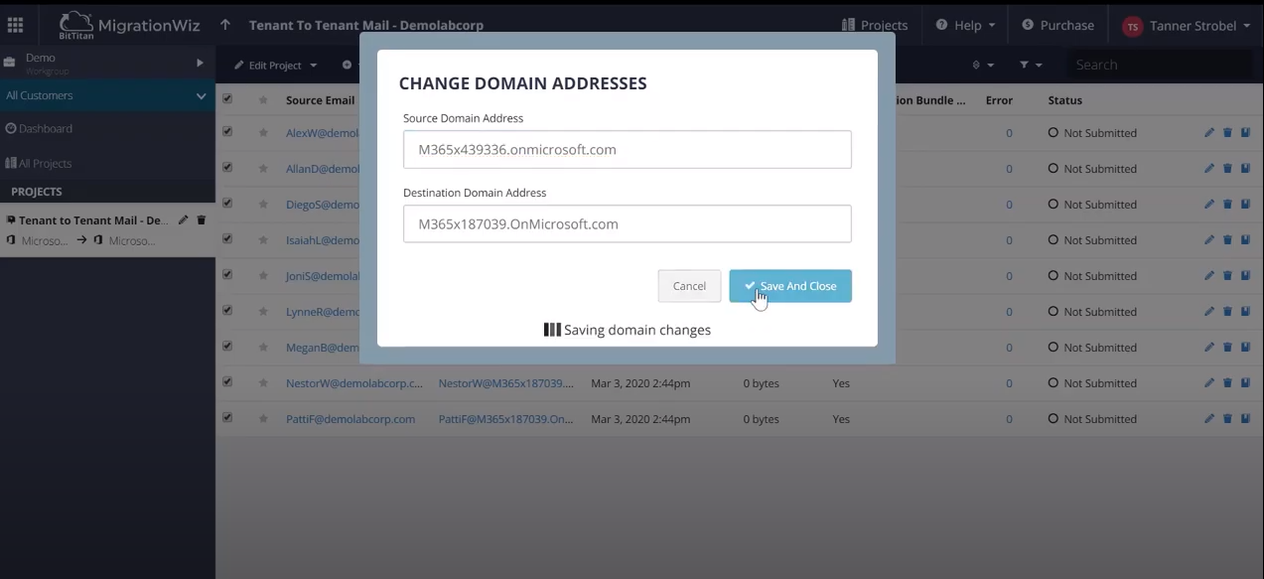
Migration Zimbra + Lotus Notes IBM + Amazon WorkMail vers Exchange Online
Changer l’adresse de domaine

Slide 18
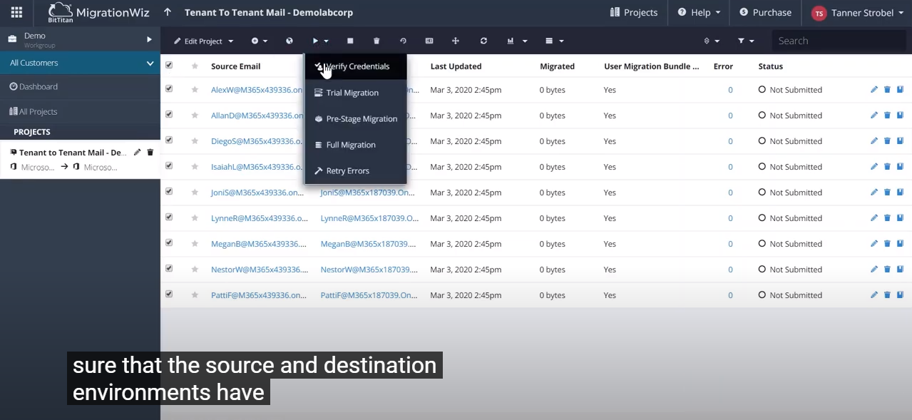
Migration Zimbra + Lotus Notes IBM + Amazon WorkMail vers Exchange Online
Vérifier la configuration et lancer la migration

Slide 19


Migration Yahoo Mail vers Exchange Online
Avantages de la migration :
Yahoo Mail n’est plus adapté aux besoins modernes des entreprises et ne proposent plus d’innovations
Exchange Online offre une environnement moderne et évolutif en cohérence avec le besoin des entreprises
Méthodes de migration possibles:
Export / Import de fichiers PST
Méthode coûteuse en temps
Automatiser la migration via l’outil Kernel IMAP (299$)
Avantages de la solution : faciliter d’utilisation pour migrer boîtes aux lettres, archives et dossiers publics, conformité et sécurisation des données pendant le process et supporte les environnement hybride
Une migration par IMAP via le centre d’administration Exchange est aussi envisageable si la migration ne porte que sur les courriers

Slide 20
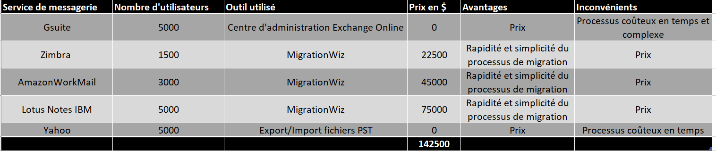

Slide 21
